Slide 1
自動導入経過報告
— 2026年1月〜2026年4月 —
セブンデイズホテル
手間いらず株式会社

Slide 2
導入内容
1
2
3
料金在庫管理販売期間
TP（ターゲットプライス） 設定ルール
販売チャネル 自動調整
12か月先（365日先）まで、 24時間体制で「料金」「在庫」を自動監視
設定ルール 全部屋 × ランク × 残室数
稼働率に応じて海外サイトの売止を 調整し、収益性を向上
✅ 自動化により日次の料金確認作業を削減しつつ、手動調整との併用で柔軟なレベニュー運用を実現。

Slide 3
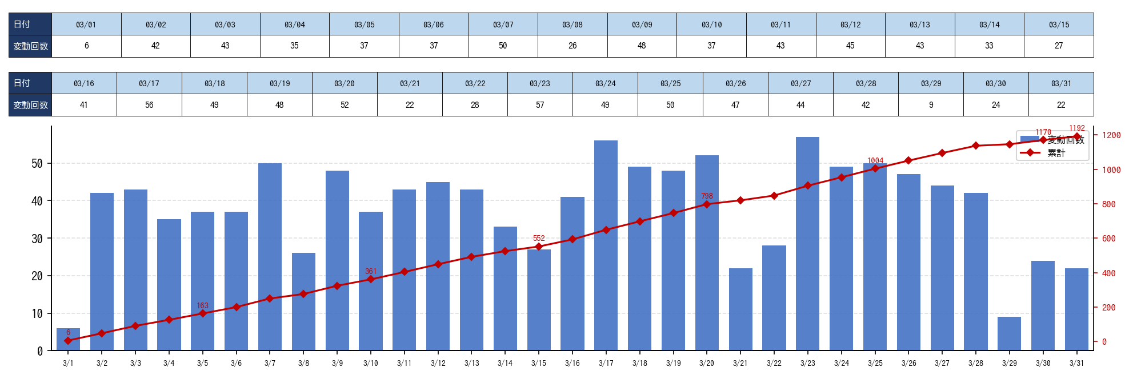
変動履歴対象年月：2026年3月
1,192回
※集計期間：2026年1月〜4月 ※対象部屋：デイズ S（全OTAチャネル合計）
✅ TP設定により、2026年3月分で 1,192回 の価格変動を自動実行し、機会損失の防止と収益最大化に寄与。

Slide 4
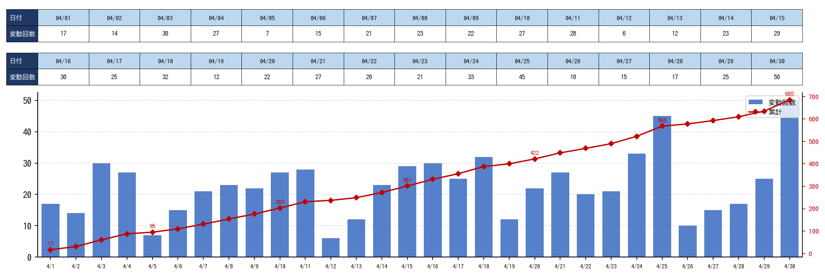
変動履歴対象年月：2026年4月
685回
※集計期間：2026年1月〜4月 ※対象部屋：デイズ S（全OTAチャネル合計）
✅ TP設定により、2026年4月分で 685回 の価格変動を自動実行し、機会損失の防止と収益最大化に寄与。

Slide 5
昨対比較
⬤⬤⬤ TEMAIRAZU

Slide 6
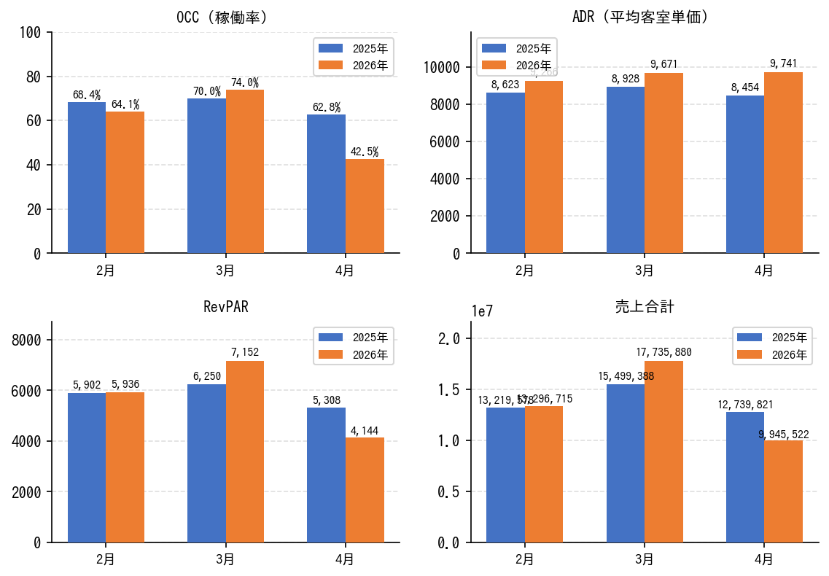
月次実績比較（チェックイン日ベース 2025年 vs 2026年）
指標 | 2025年 | 2026年 | 増減
OCC（%） | 67.1% | 60.2% | -6.9pt
ADR（円） | ¥8,668 | ¥9,559 | +891円
RevPAR（円） | ¥5,820 | ¥5,744 | -76円
売上（円） | ¥41,458,787 | ¥40,978,117 | -480,670円
✅ 稼働率はOCC・売上にばらつきがあるものの、ADRは全月で上昇。単価改善が進んでいます。

Slide 7
運用変化
【Before】手動オペレーション中心
【After】自動化＋判断業務へシフト
01
01
毎朝：直近予約・オンハンド 確認
毎朝：直近予約・オンハンド 確認 ＋ TPの動きを確認
02
02
前日比較で料金調整 （365日先まで）
365日先まで自動調整 （需要・在庫に応じてリアルタイム調整）
03
03
予約内訳を分析
予約内訳を多角的に分析 （サイト別・属性・プラン・部屋）
04
04
セールス・マーケ施策の実施
セールス・マーケ施策の実施
✅ 価格調整の工数削減により、分析・戦略業務へリソースを集中できる運用へ転換。

